Slide 1
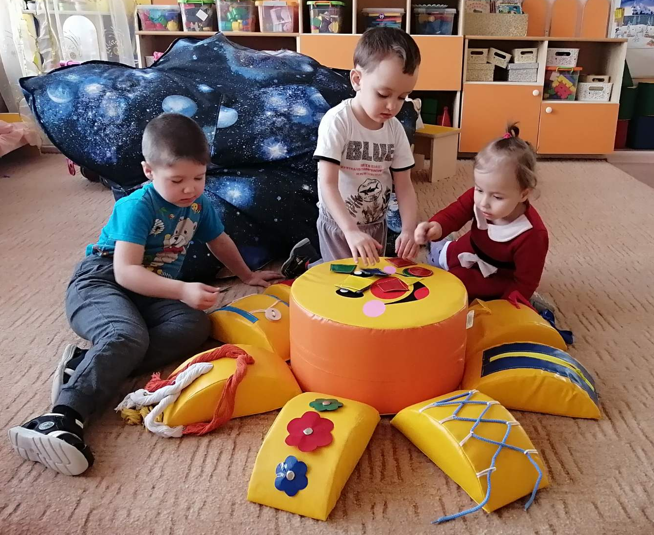
Муниципальное казенное дошкольное образовательное учреждение детский сад общеразвивающего вида "Умка"
«Развитие творческого мышления и творческих
способностей детей с ЗПР»
Пугачева Лариса Викторовна, зам. зав. по ВМР
665770, Российская Федерация, Иркутская область, Братский район,
г. Вихоревка, ул. Дзержинского, 76+7 (3953) 49-70-19 inga210210@mail.ru

Slide 2
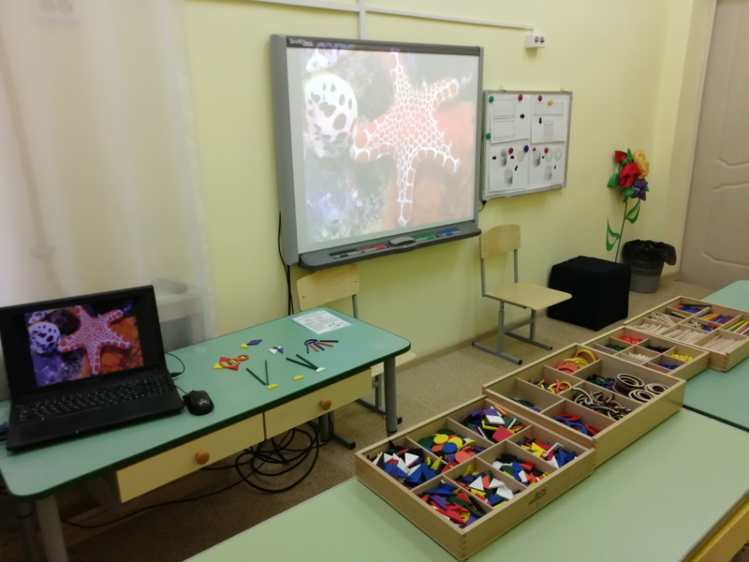
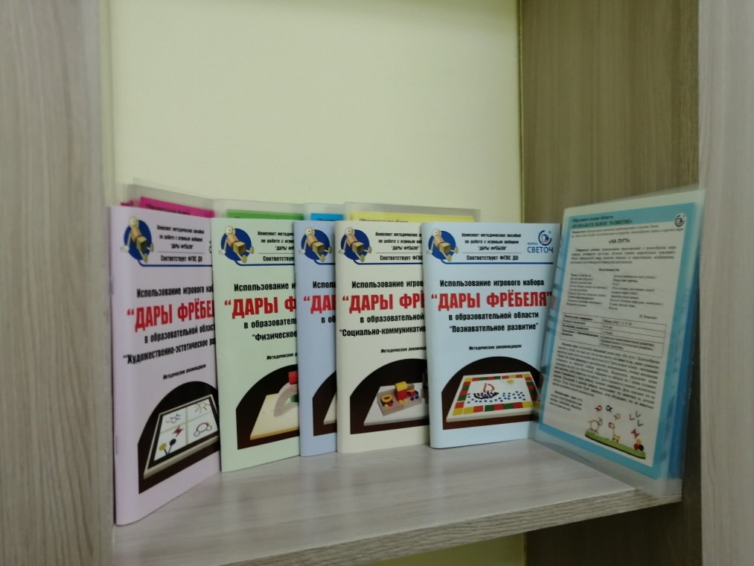
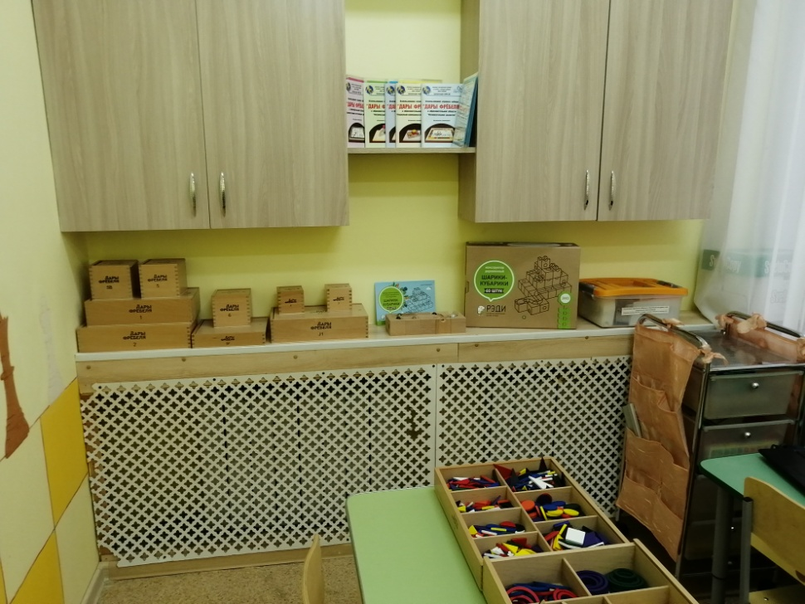
Развивающая предметно-пространственная среда по реализации программы «От Фребеля до робота: растим будущих инженеров»

Slide 3
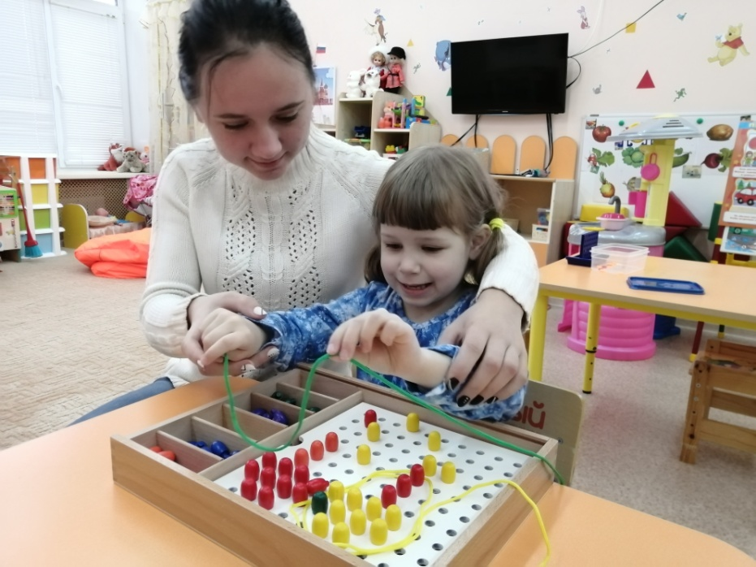
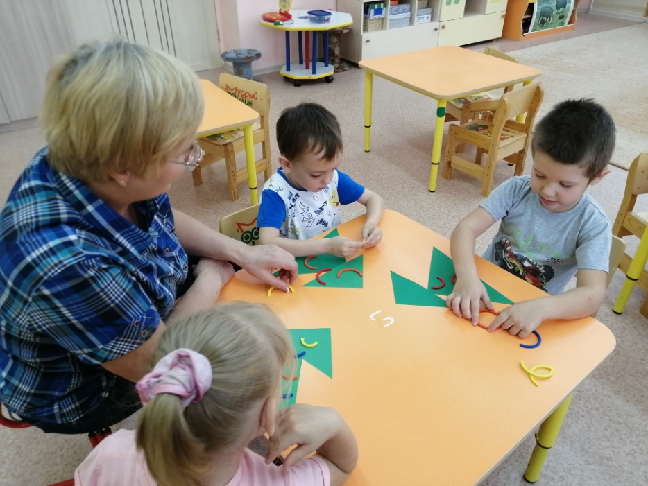
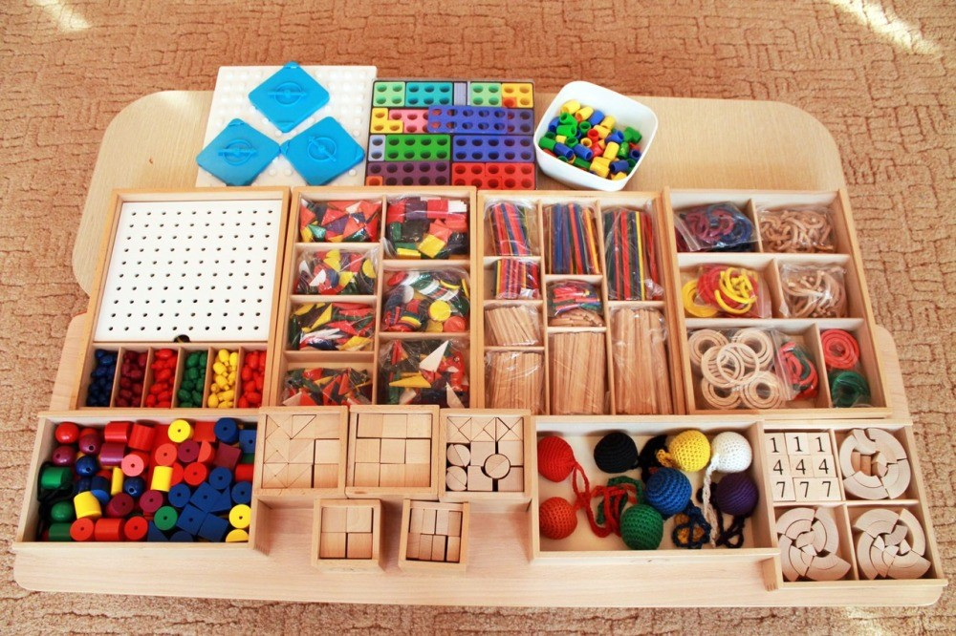
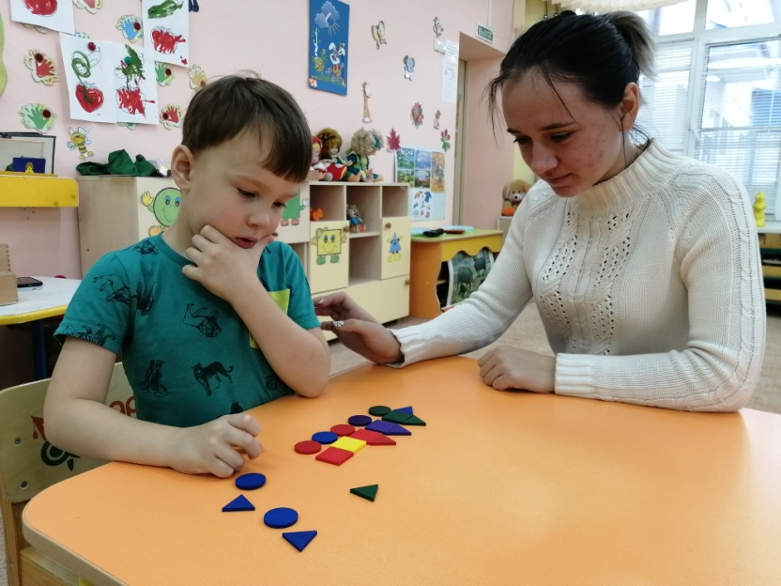
«Внедрение парциальной модульной образовательной программы
дошкольного образования «От Фрёбеля до робота»
Игровой набор «Дары Фребеля»

Slide 4
Игровой набор «Дары Фребеля»
В дары Фребеля входят разные по форме, величине и цвету предметы, в настоящее время «Дары Фрёбеля» представляют собой игровой набор из 14 модулей. «Дары», по идее автора, являются символическими элементами Вселенной, составленные из основных геометрических форм: шара, куба, цилиндра. Этот дидактический материал дополняет обычные игры ребенка, обладая большим развивающим потенциалом. Использование Игрового набора «Дары Фребеля» позволяют создать условия, игровые и проблемные ситуации для развития у детей познавательной, речевой, игровой, двигательной и творческой активности.

Slide 5
Цель
развитие социальных и коммуникативных умений, сенсорного развития, развитие мелкой моторики, развитие познавательно-исследовательской и продуктивной (конструктивной) деятельности, формирование элементарных математических представлений, развитие логических способностей.

Slide 6
Задачи
1. Знакомить детей с сенсорными эталонами, их практическим использованием в конструктивной деятельности;
2. Развивать мыслительные умения: сравнивать, анализировать, классифицировать, обобщать, основываясь на практическом опыте;
3. Развивать физические качества детей;
4. Развивать творческое воображение детей;
5. Развивать навыки игрового взаимодействия со взрослыми и сверстками с использованием игрового набора «Дары Фребеля»;
6. Способствовать организации самостоятельной игровой деятельности детей с использованием «Даров Фребеля».

Slide 11
Использованием набора «Дары Фрёбеля» способствуют решению разнообразных задач по направлению всех Образовательных областей.
Образовательная область: «Познавательное развитие» - формирует универсальные качества мышления ребёнка. Во всех играх, развивается способность обнаруживать и интерпретировать сенсорные стимулы. В играх дети могут проявить оригинальность мышления через составление разнообразных вариантов одинаковых и разных предметов по форме, цвету, размеру и другим признакам. Дети из геометрических фигур создают разные предметы: одежду, продукты, лекарства, предметы быта и др. В каждой игре развивается тот или иной вид памяти.
Игры «Волшебный мешочек «Одного поля ягоды», «Её величество точка» «Капризная принцесса», «Большая стирка», «Пир на весь мир», «Аптека», «Герб и флаги», «Космос».

Slide 12
Образовательная область «Речевое развитие»
Образовательная область «Речевое развитие» - эффективно развиваются внеситуативно – познавательные формы общения через расширение вербальных и невербальных средств. Все игры развивают звуковую культуру речи, активный словарный запас, диалогическую и монологическую речь.
Игры на развитие внеситуативно – познавательных форм общения «Аукцион», «Волшебники», «Экскурсия в музей»,
Ситуативно-деловые формы общения развивают игры «Я – змея», «Пчёлы и змеи», «Путаница», «Небоскрёб», «Для чего ещё»
Приобщают к художественной литературе и драматизации литературных произведений игры «Красная шапочка», «Колобок», «Гензель и Греттель».

Slide 13
Образовательная область: «Художественно – эстетическое развитие»
Образовательная область: «Художественно – эстетическое развитие»- формируется эстетическое отношение к окружающему миру, через знакомство с основами композиции, обучение умению выразительно передавать образы окружающего мира. Формируется элементарные представления о видах искусства через создание различных картин мелкими предметами. Удачно реализуется самостоятельная творческая деятельность детей (изобразительная, конструктивно-модельная, музыкальная). Способствуют развитию музыкально-сенсорного восприятия, художественной литературы, фольклора через театрализованную и концертную деятельность, конструирование декораций к спектаклям.
Игры «Бабочки», «За окном», «В лес» обучают умению выразительно передавать образы окружающего мира
Игры «Пианино», «Дудочка и кувшинчик», «Угадай песню» Способствуют развитию музыкально-сенсорного восприятия, художественной литературы, фольклора.

Slide 14
Образовательная область: «Социально-коммуникативное развитие»
Образовательная область: «Социально-коммуникативное развитие» - в процессе дидактических и сюжетно-ролевых игр у детей формируются позитивные установки к различным видам труда и творчества, развивается самостоятельность, целенаправленность и саморегуляция собственных действий, усваиваются основы безопасного поведения в быту, социуме и природе, развиваются социальный и эмоциональный интеллект.
Игры «Почта», «Пароход», «Итальянское кафе» формируют позитивные установки к различным видам труда и творчества.
Игры «Золушка, «Настроение», «Магазин», «Приглашаем в Теремок» развивают социальный и эмоциональный интеллект детей.

Slide 15
Образовательная область: «Физическое развитие»
Образовательная область: «Физическое развитие» - формируют у детей физические качества, начальное представление о некоторых видах спорта и играх с правилами. Способствуют правильному формированию опорно-двигательной системы организма, развивают равновесие и координацию движений, крупной и мелкой моторики рук.
Игры «Охрана зрения», «Умею – не умею» знакомят детей с ценностями здорового образа жизни
Игры «Лови – лови», «Боулинг», «Ловцы жемчуга», «Карусели» способствуют правильному формированию опорно-двигательной системы организма.

Slide 17
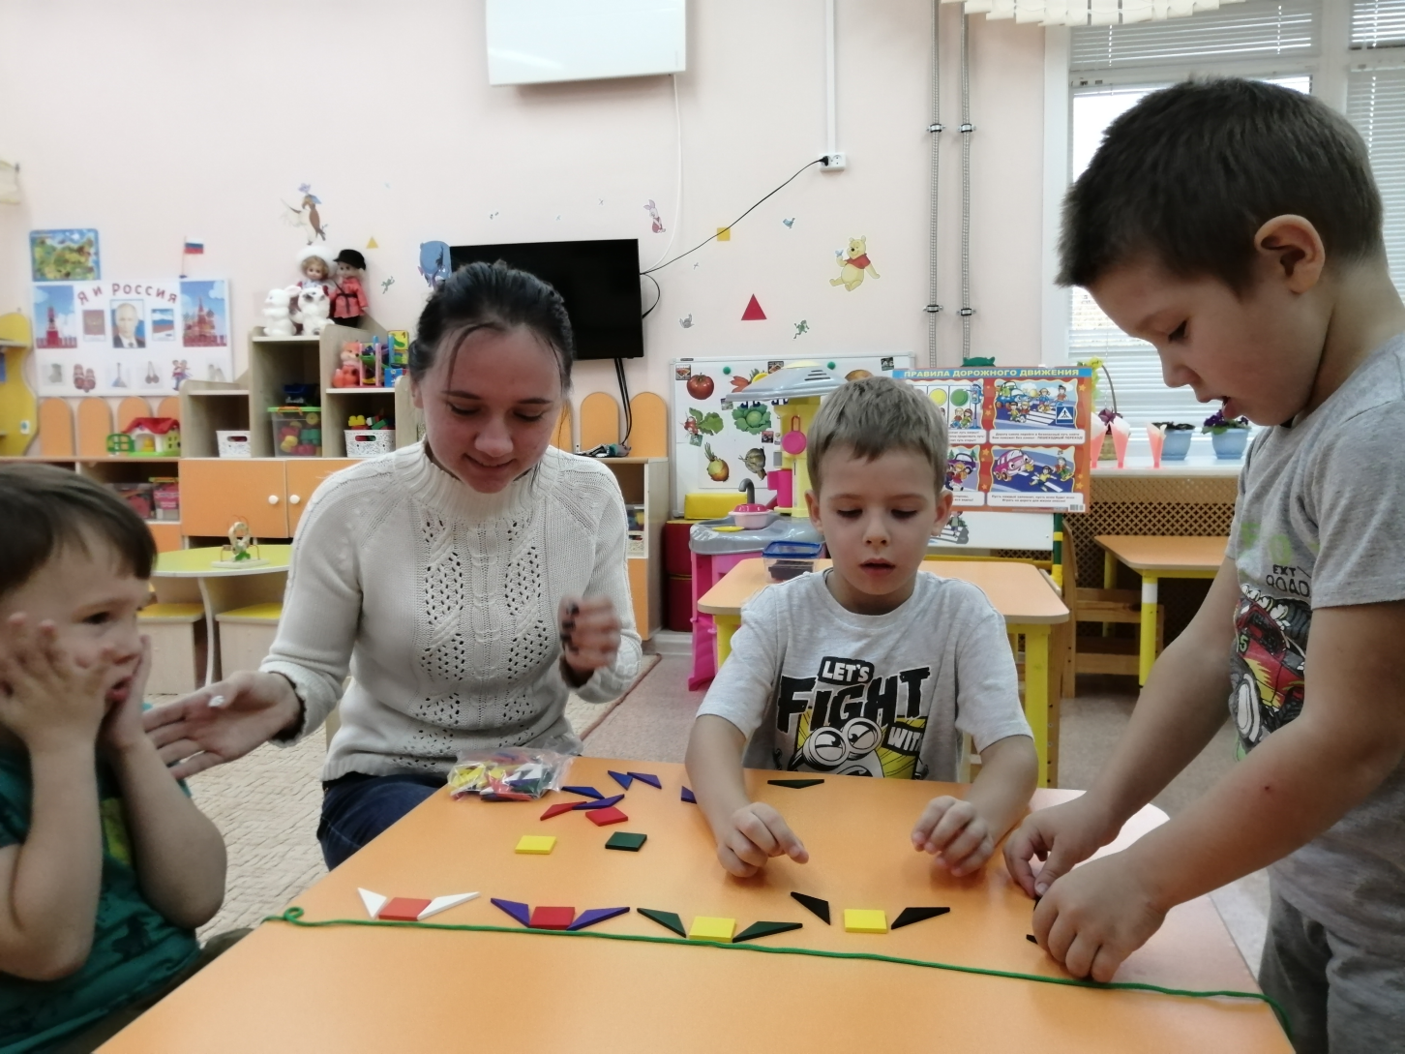
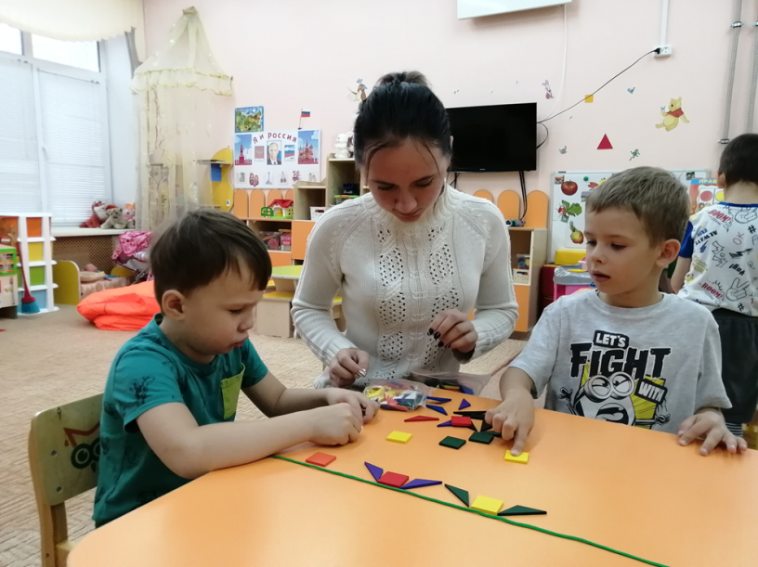
Использование учителем –дефектологом Даров «Кубики и призмы», «Цветные фигуры», «Фишки» «Мозаика, шнуровка»

Slide 18
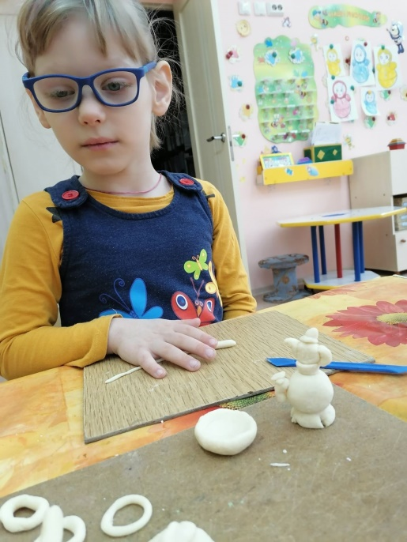
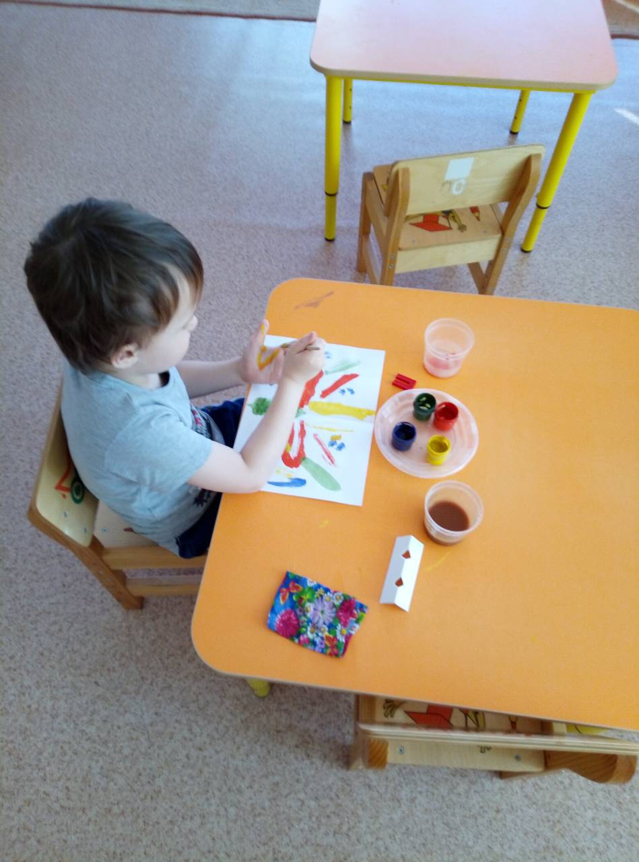
Включение воспитанников с ОВЗ в дополнительное образование
Дополнительная общеразвивающая программа
по нетрадиционному рисованию для детей с ОВЗ
«Крошки - ладошки», младший возраст 3-6 лет, 2020.
Автор воспитатель: Огородникова Татьяна
Васильевна
Дополнительная общеразвивающая
программа «Волшебное тесто»,
для детей с ОВЗ , 2020.
Автор: воспитатель Макарова Елена Николаевна
Дополнительная образовательная адаптированная программа
развития конструктивных навыков на основе пособия
«Дары Фрёбеля» для детей с ЗПР дошкольного возраста 3-7 лет,
Автор: учитель-дефектолог Андреева Анастасия Александровна

Slide 19
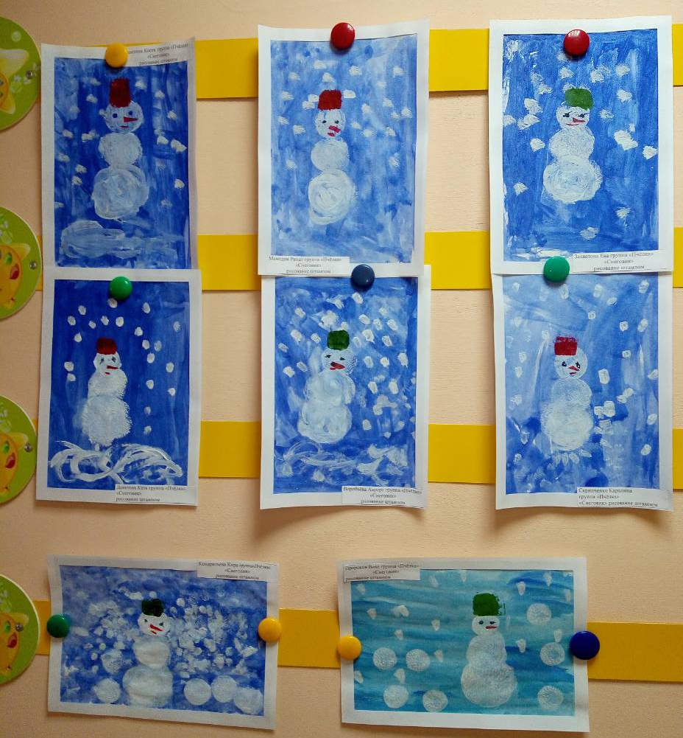
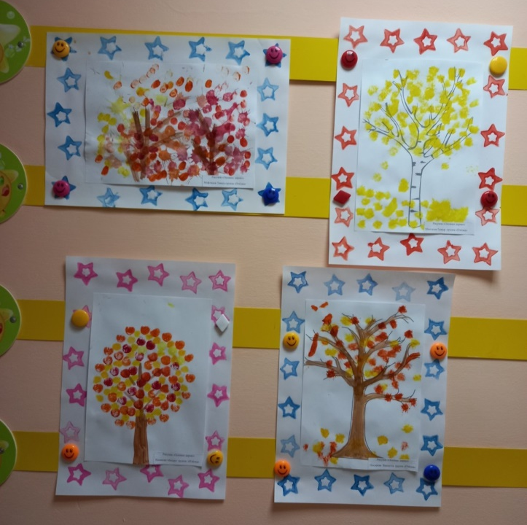
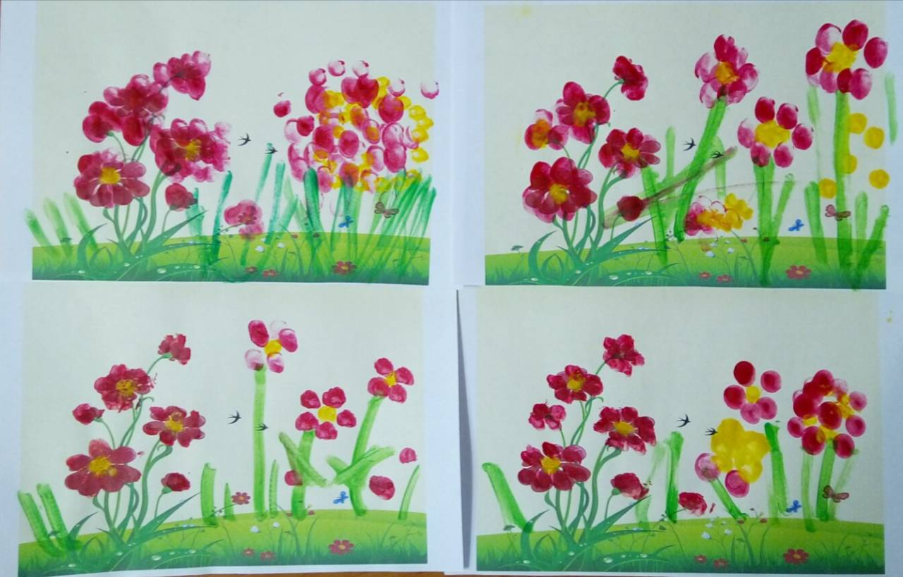
Кружок «Крошки-ладошки»

Slide 20
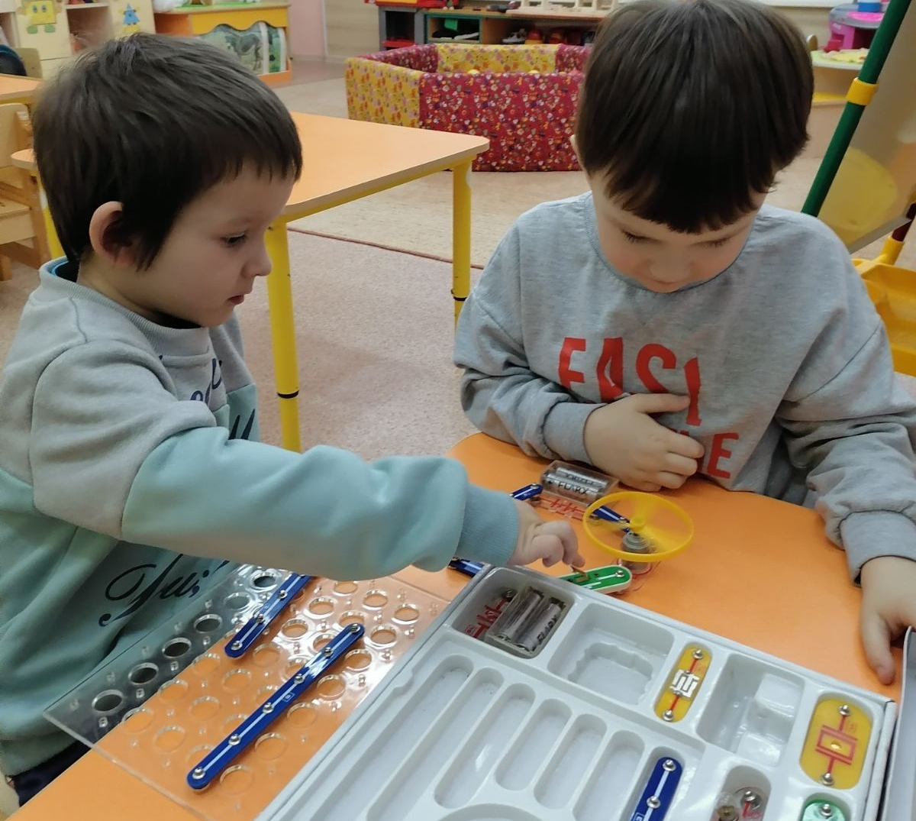
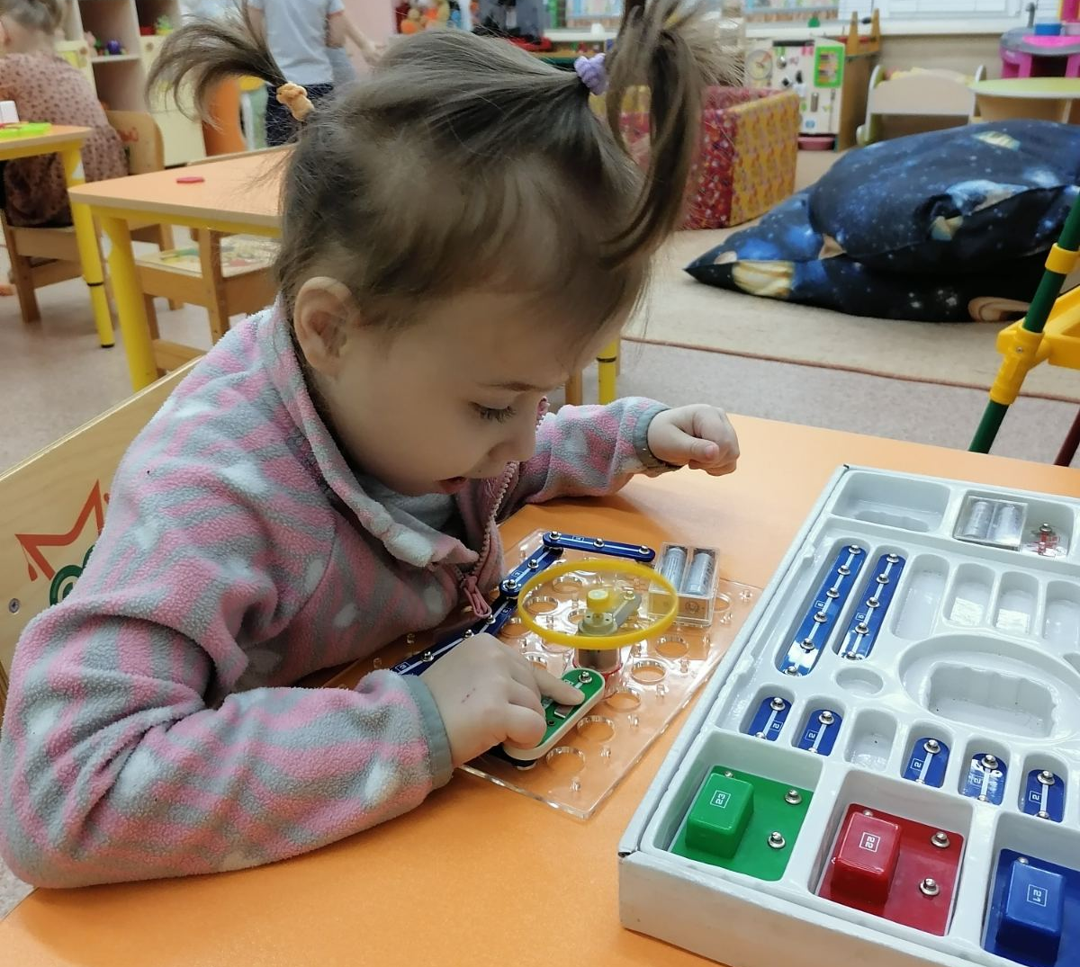
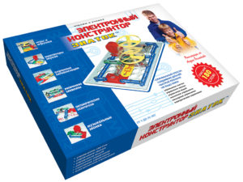
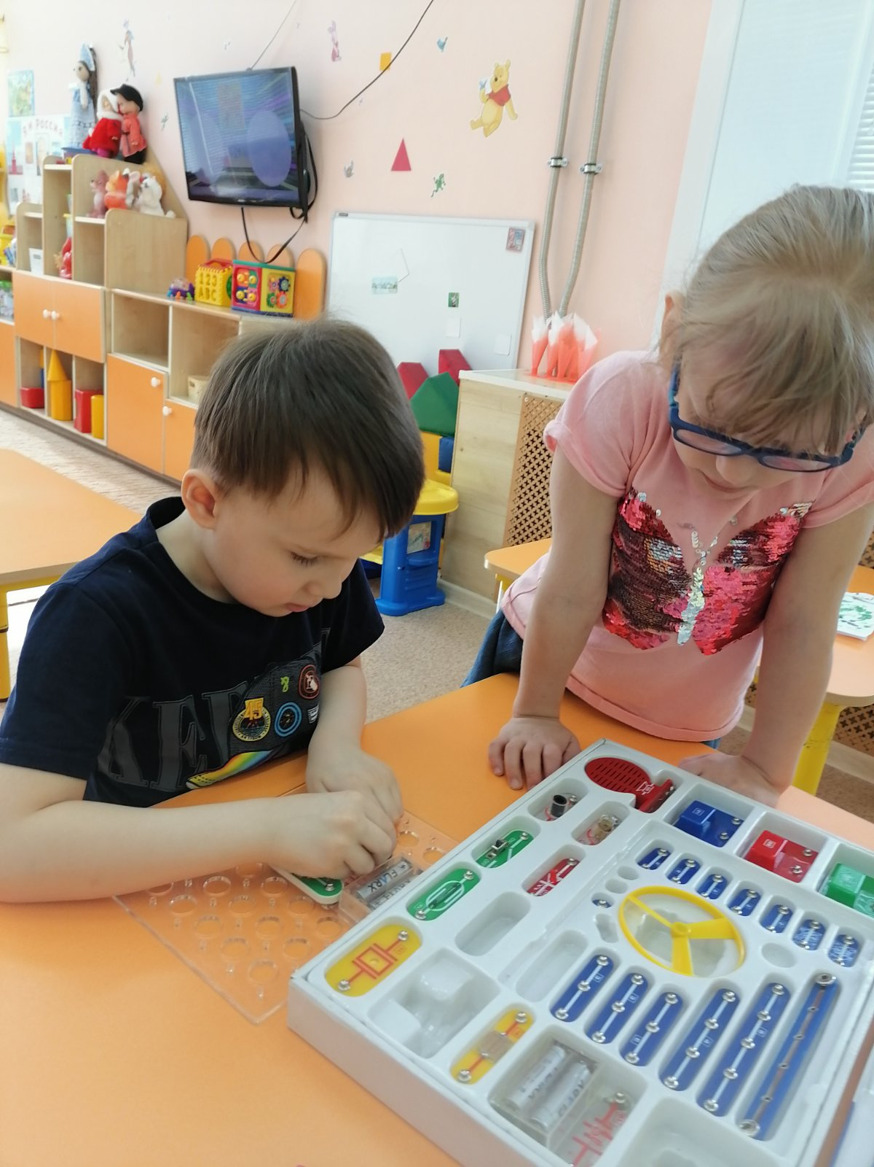
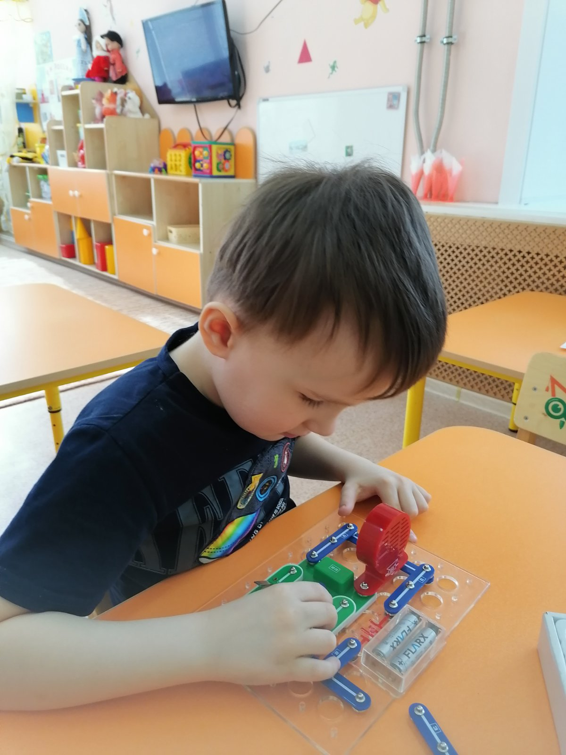
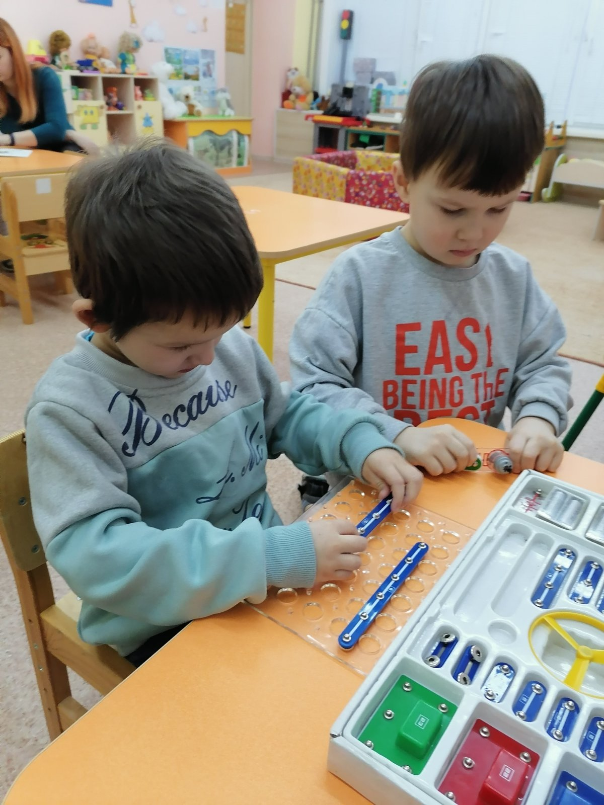
Индивидуальная практическая деятельность с детьми с ЗЗПР по формированию
творческого мышления с
использованием
электронного конструктора.

Slide 21
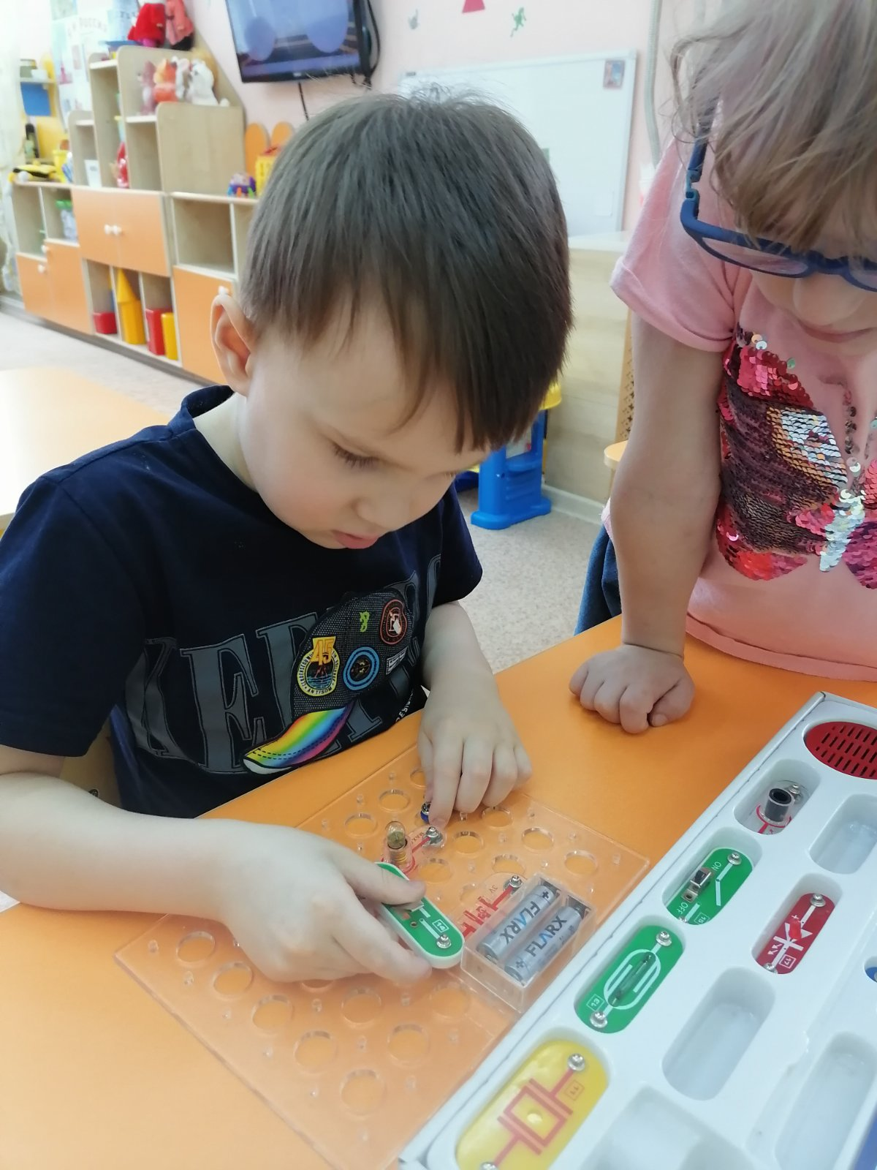
Одна из целей современного образования - «обеспечение всех воспитанников и обучающихся с ограниченными возможностями равного доступа к получению качественного образования с учетом индивидуальных образовательных потребностей».
Элетронный конструктор «Знаток» – это конструктор для дошкольников, который наиболее эффективен при работе с детьми ОВЗ. Он удобен в практическом применении на занятиях с детьми ОВЗ, благодаря крупным ярким деталям. Крепление деталей производится при помощи безопасных кнопок , которые можно легко скрепить руками.
Конструктор оснащён светодиодными датчиками и датчиком звука.

Slide 22
Правополушарное рисование
Целью упражнений правополушарного рисования является не просто обучение навыкам рисования. Это возможность открыть источник творческих способностей и приобрести чувство вдохновения. Режим творческого полета открывается у детей с хорошо развитым правым полушарием и этому способствует методика и техника правополушарного рисования.

Slide 23
Правополушарное рисование
Самое главное правило данной техники — нет никаких правил. Логику и обдумывание будущей работы следует исключить. Рисуйте любыми кисточками и красками, можно использовать руки, начинайте с любого элемента и выходите за пределы холста — не думайте о процессе, наслаждайтесь им!

Slide 24
Правополушарное рисование
правополушарное рисование применяют как восстанавливающую процедуру. Положительный эффект наблюдается благодаря тому, что во время занятий интуитивной живописью происходит активизация зон головного мозга, которые мало задействованы при обычном ритме жизни. В процессе творческой активности улучшается общее кровоснабжение, работа мозга в целом улучшается, что приводит к образованию новых связей между разными частями мозга

Slide 25
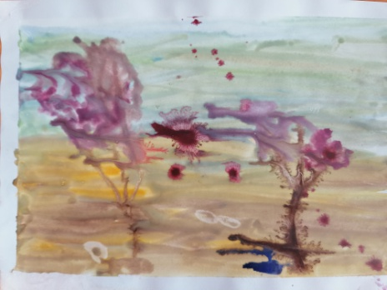
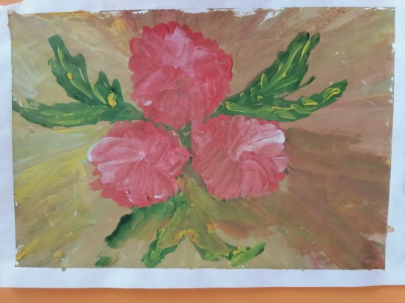
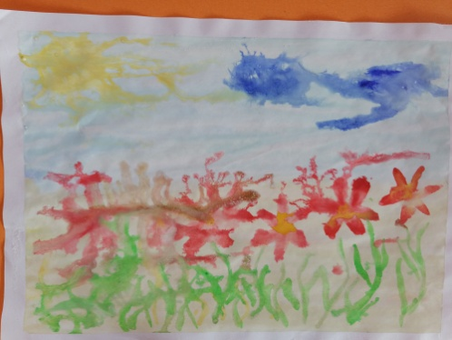
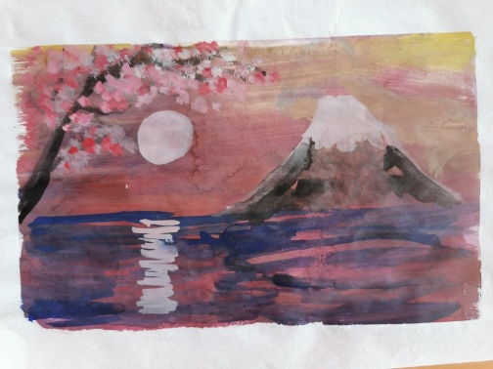
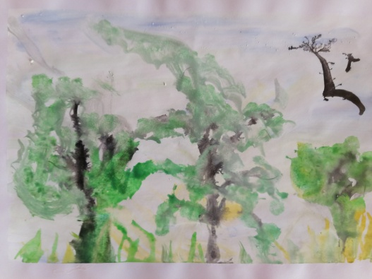
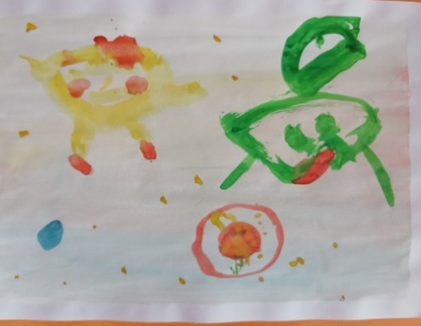
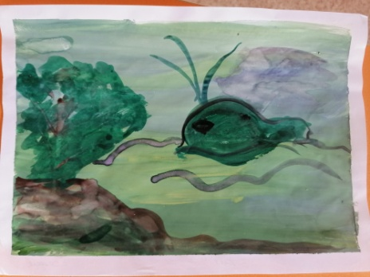
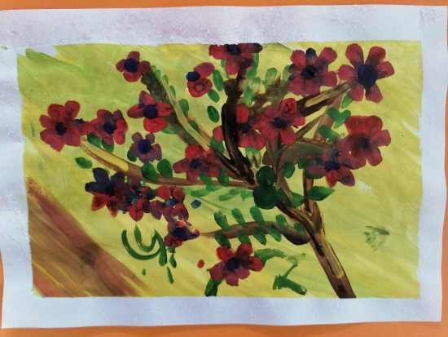
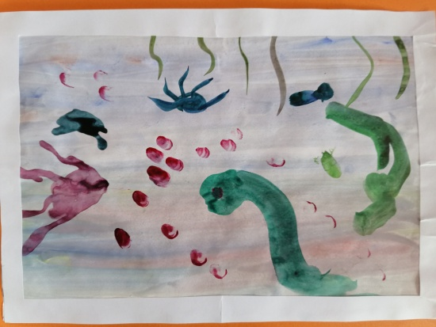
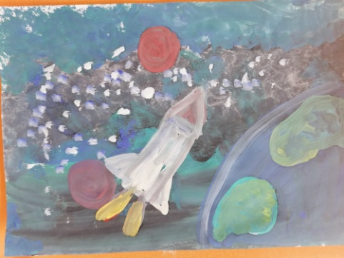
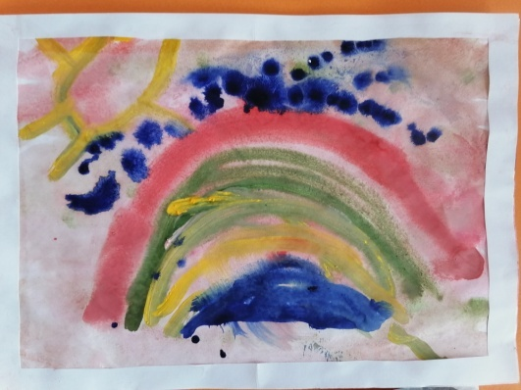
Правополушарное рисование

Slide 26
«Мы разные – и в этом наше богатство, мы вместе – и в этом наша сила»

Slide 27
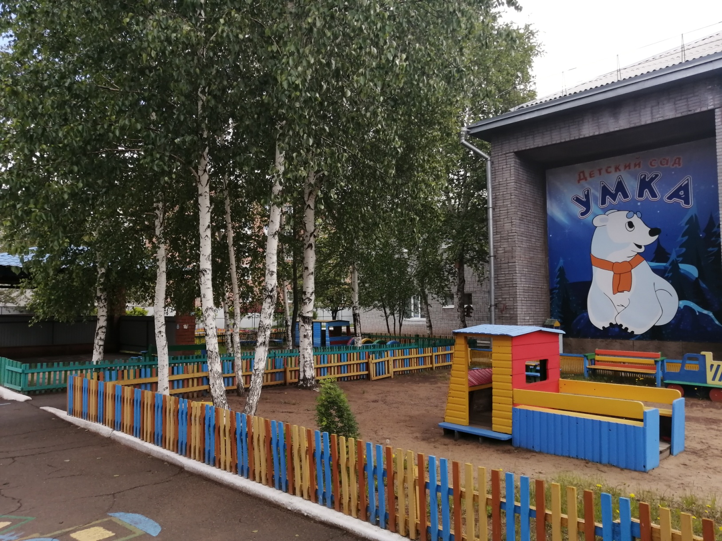
Спасибо за внимание!

